Slide 1
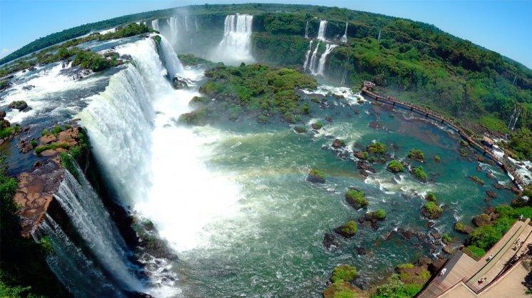
Seamos libres, lo demás no importa...
José de San Martín

Slide 2
Independencia

Slide 3
Patria

Slide 4
Orgullo

Slide 5
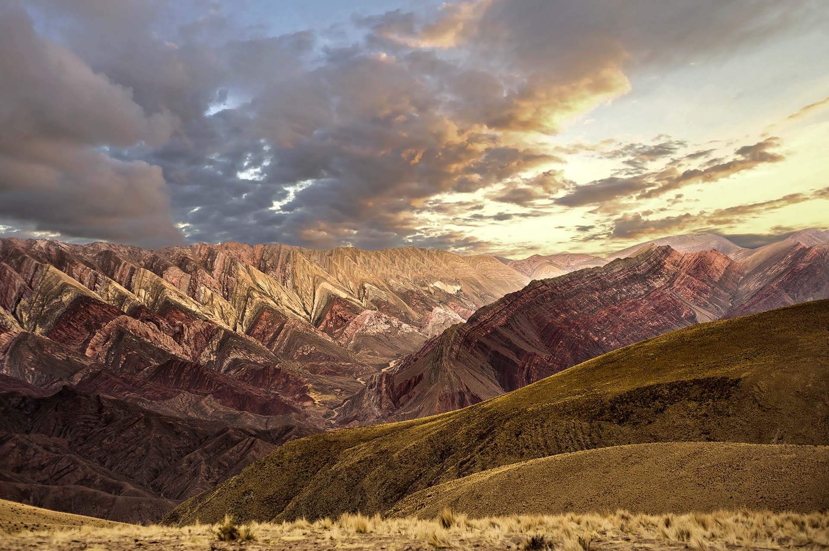
Sentimiento

Slide 6
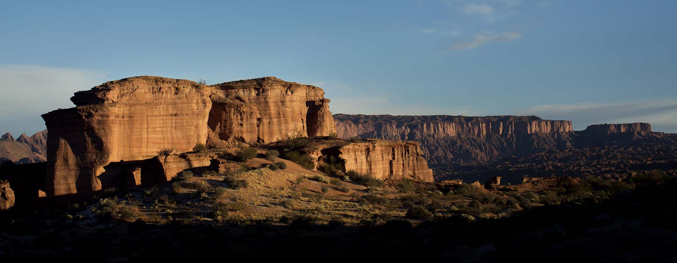
Prosperidad

Slide 7
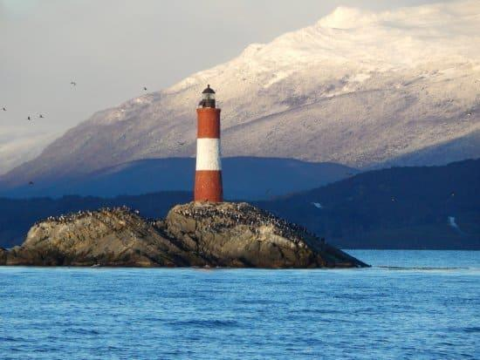
Paz

Slide 8
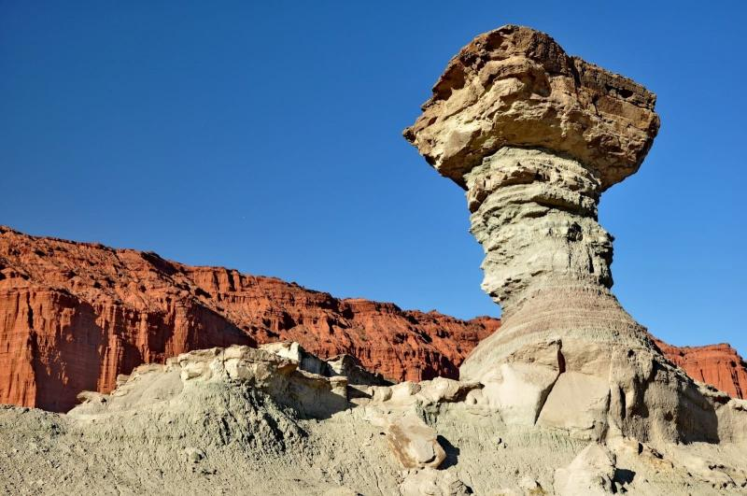
Libertad

Slide 9
Igualdad

Slide 10
Mucho me falta para ser un verdadero padre de la patria, me contentaría con ser un buen hijo de ella...
Juan Manuel Belgrano

